Slide 1


ORBIT
Aktueller Stand
Patryk Gadziomski
Hochschule der Medien
03.07.2025

Slide 2


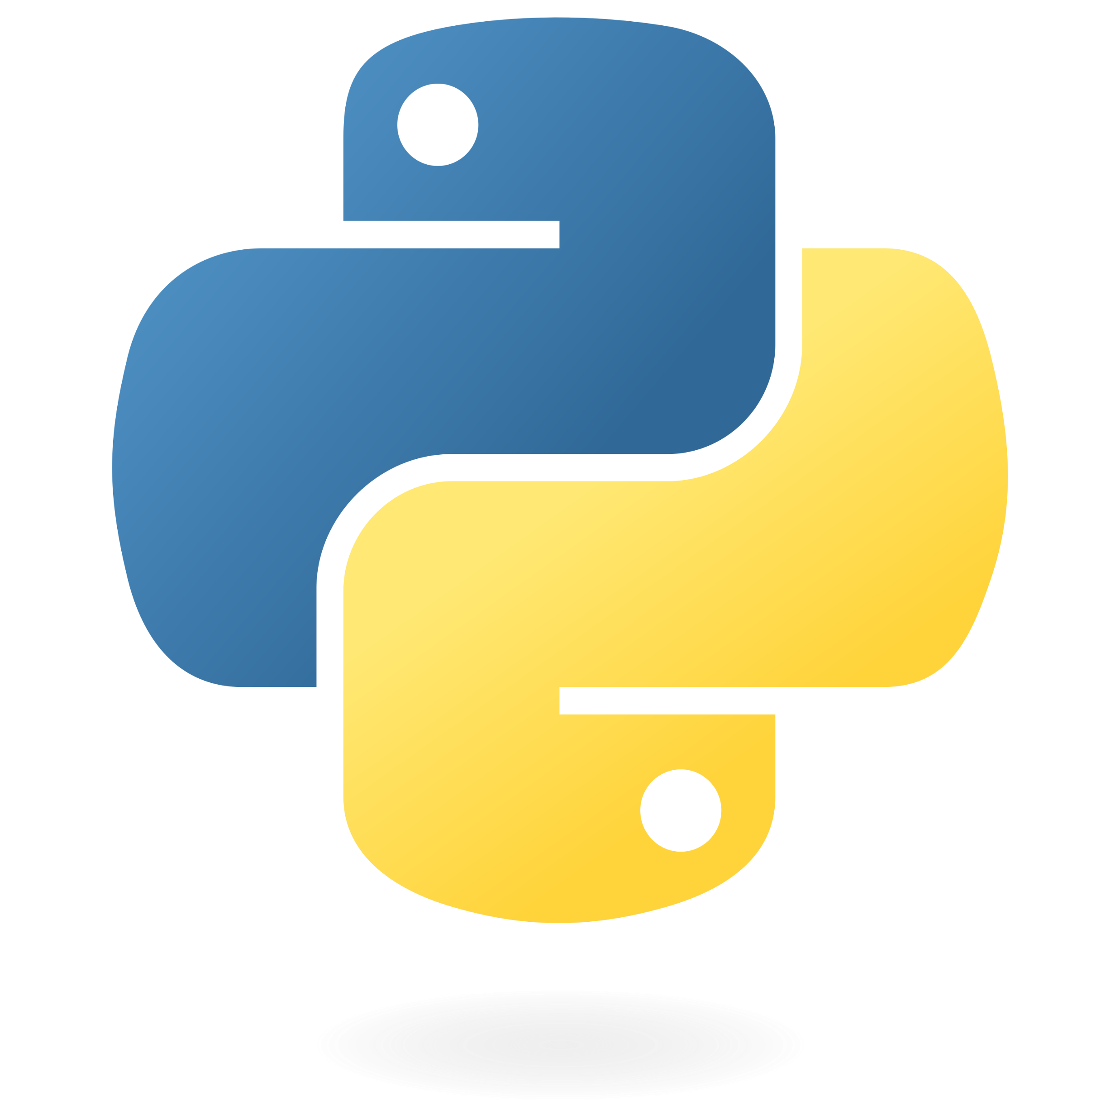
Datenakquise
Teilmenge der Datenquelle
JSONL
ArXiv
Filtering
Stichwort Matching im Titel und Abstrakt
Artikel
& Metadaten
JSONL
Index
OpenAlex
Matching
Mit DOI OR arxiv_id OR Titel
JSONL
1163 Reihen
71,8 MB
(75.364.401 Bytes)
Zusätzliche Metadaten

Slide 3
Datenbereinigung
Spalten entfernen:
Link
Authors
Category
Host venue
Host venue license
Mesh
Grants
Is paratext
Volltext bereinigen:
Tabellen
Multiple Leerzeichen
Ewige Zahlenreihen
Multiple Werte (Kategorie, etc.)
Vernünftig speichern (V1)

Slide 4
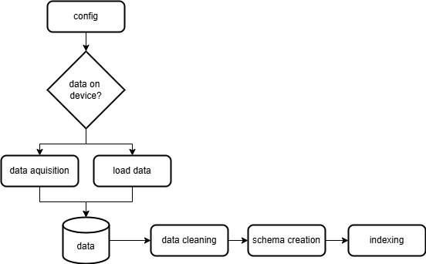
Indexierung
core, port, host, paths
arxiv and openalex
tabellen, entfernen, entpacken
Web App

Slide 5
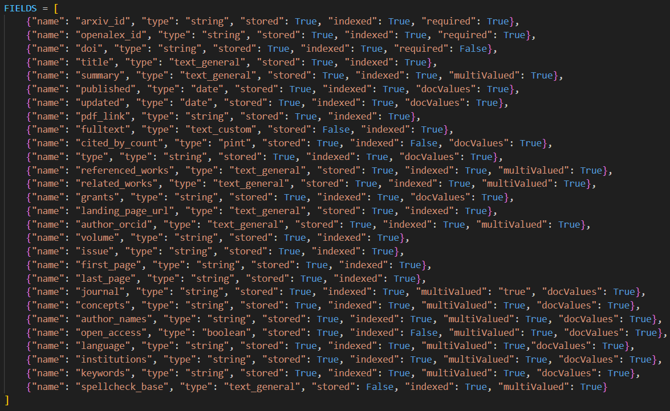

Slide 6
Funktionen
Keyword search
Wildcard search: example*, *example, exam*le
Phrase search: "AI" or "Explainable AI„
Faceted search: Thehem, Open Access, Sprache, Journal, Typ
Facetten kombinierbar
Spellchecking: Vorschläge bei keinen Treffern (wird weiterentwickelt)

Slide 7
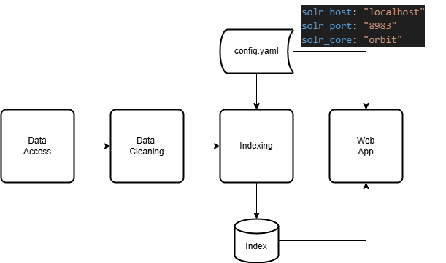
Übersicht
Tested on: Google Chrome, Windows 11
Frontend/Design: Canva, Bootstrap, CC3, HTML5
Backend: Python, Flask, Jinja, JavaScript, Docker, Git, SOLR
Docs: Markdown

Slide 8
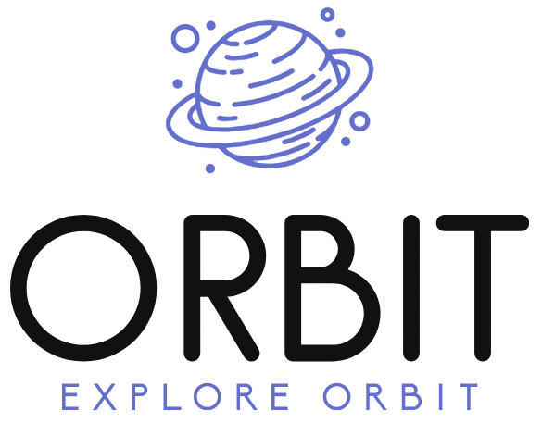
Live Demo

Slide 9
Ausblick
Ähnliche Dokumente Identifizieren
Autovervollständigung
Suchterme hervorheben
Spellchecking weiter ausbauen
Frontend
Dokumentation

Slide 10
ORBIT
Danke!
Patryk Gadziomski
Hochschule der Medien
03.07.2025

